Slide 1

TRƯỜNG ĐẠI HỌC GIAO THÔNG VẬN TẢI
KHOA CÔNG NGHỆ THÔNG TIN
ĐỒ ÁN TỐT NGHIỆP
Đề tài
XÂY DỰNG WEBSITE BÁN MÁY TÍNH VÀ LINH KIỆN MÁY TÍNH
Giảng viên hướng dẫn: Nguyễn Đức Dư
Sinh viên thực hiện: Nguyễn Tiến Đạt - 171203272
Lớp: Công nghệ thông tin 1 – K58

Slide 2
Nội dung
01
02
03
04
Tổng quan về đề tài
Phân tích thiết kế hệ thống
Sản phẩm đã hoàn thành
Tổng kết

Slide 3
01
Tổng quan về đề tài

Slide 4
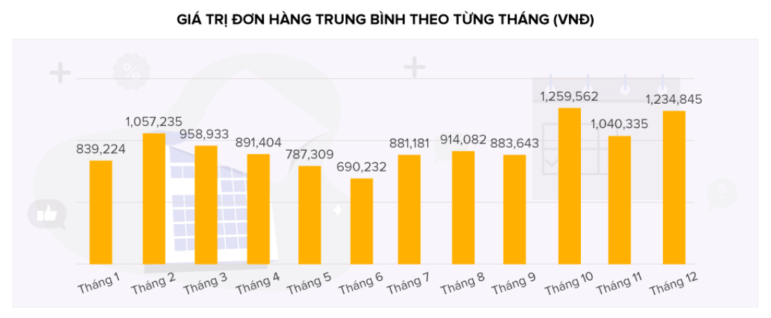
Tổng quan về đề tài
Lý do chọn đề tài:
Năm 2018, Cục Thương mại điện tử và kinh tế số ghi nhận ước tính có khoảng 44,8 triệu người Việt đã tham gia thương mại điện tử.
Mục tiêu đề tài:
Xây dựng các chức năng cơ bản của một website bán hàng thương mại điện tử.
Quản lý các mặt hàng sản phẩm, cấu hình website.
Yêu cầu
Xây dựng website chuyên nghiệp.
Hỗ trợ đặt hàng trực tuyến.
Hình 1.1: Số liệu năm 2018 về giá trị đơn hàng mua trực tuyến trung bình theo từng tháng ở Việt Nam của Picodi.com

Slide 5




Tổng quan về đề tài
Bài toán :
Tiendatcomputer.com là một trang web nhỏ em sẽ thiết kế với mục đích là mua bán máy tính và một số các linh kiện khác qua mạng .
Công nghệ, công cụ sử dụng :
Công cụ sử dụng
Ngôn ngữ lập trình
Framework
CSDL
Visual Studio Code Firebase console
PHP
Typescript
Laravel
Angular 11
MySQL

Slide 6
Tổng quan về đề tài
Các bước thực hiện
Phân tích và khảo sát về đề tài
Xây dựng giao diện, chức năng cho người dùng
Bước 1
Bước 2
Bước 3
Bước 4
Phân tích, thiết kế hệ thống
Test, kiểm thử và deploy hệ thống

Slide 7
02
Phân tích thiết kế hệ thống

Slide 8
Phân tích thiết kế hệ thống
01
02
Sơ đồ ngữ cảnh
Sơ đồ phân rã chức năng
03
04
Biểu đồ use-case
Sơ đồ quan hệ

Slide 9
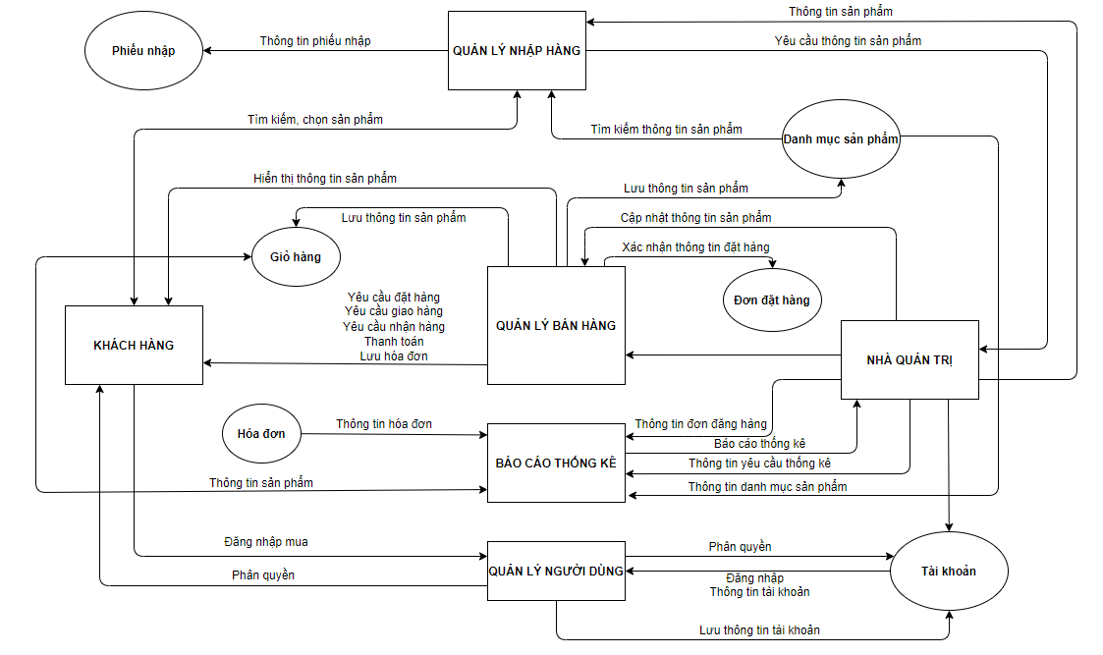
Phân tích thiết kế hệ thống
2.1.Sơ đồ ngữ cảnh
Hình 2.1 Sơ đồ ngữ cảnh

Slide 10
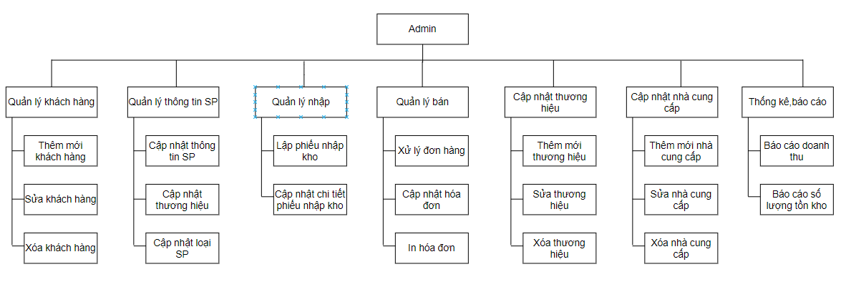
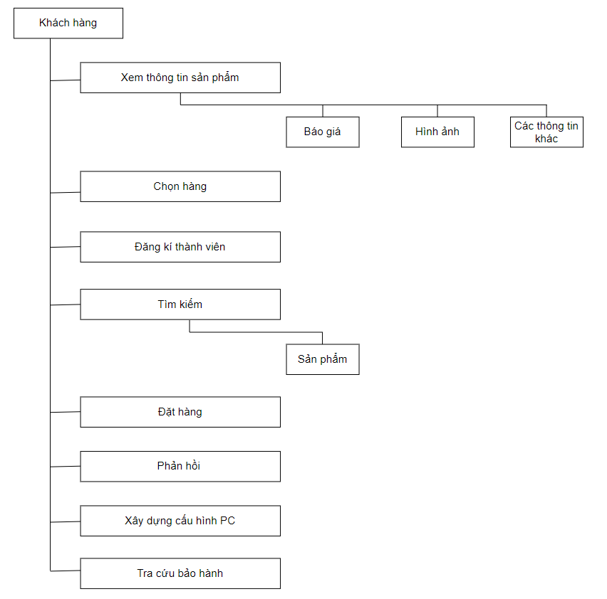
Phân tích thiết kế hệ thống
2.2.Sơ đồ phân rã chức năng
Hình 2.3 Sơ đồ phân rã chức năng admin
Hình 2.2 Sơ đồ phân rã chức năng user

Slide 11
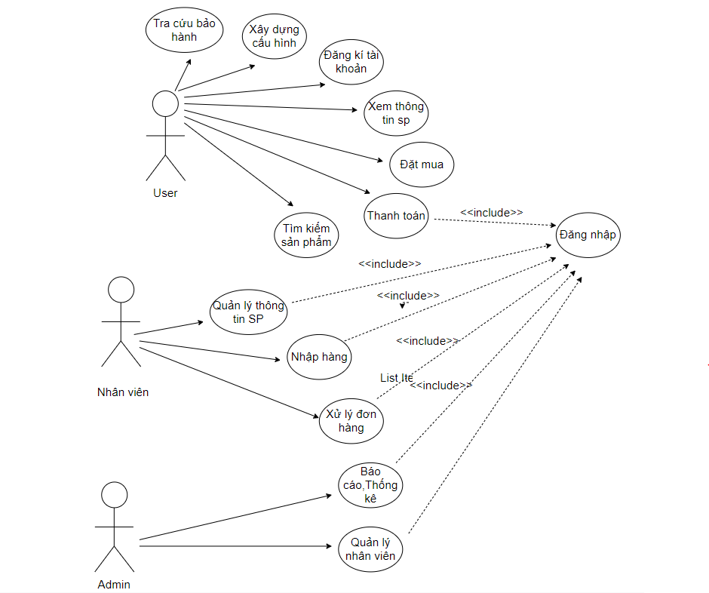
Phân tích thiết kế hệ thống
2.3.Biểu đồ use-case
Hình 2.4 Biểu đồ use-case

Slide 12
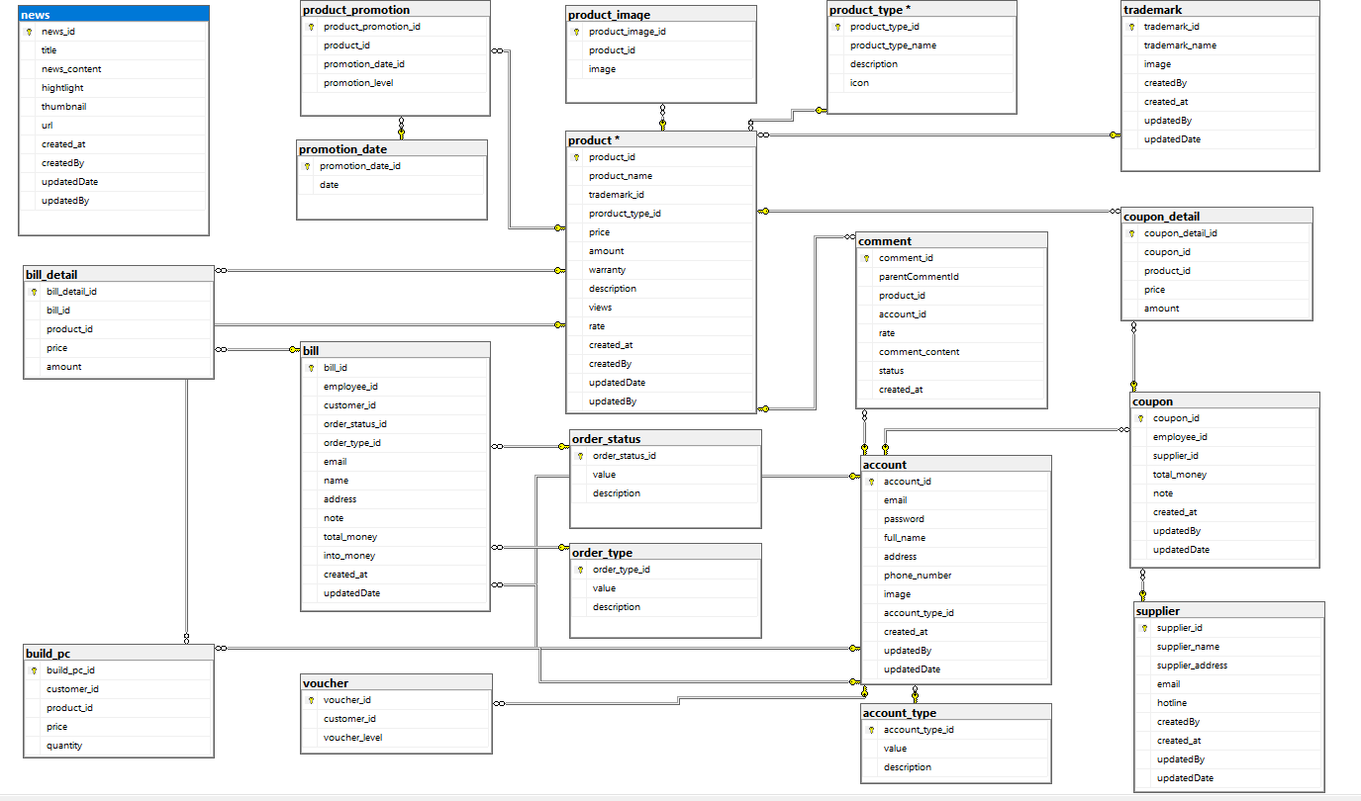
Phân tích thiết kế hệ thống
2.4. Sơ đồ quan hệ
Hình 2.5. Sơ đồ quan hệ

Slide 13
03
Sản phẩm đã hoàn thành

Slide 14

Sản phẩm đã hoàn thành
1. Quản lý danh sách sản phẩm
2. Quản lý danh mục sản phẩm
3. Quản lý danh sách tin tức
4. Quản lý bình luận sản phẩm
5. Quản lý tài khoản
6. Quản lý hóa đơn, phiếu nhập
7. Quản lý khuyến mãi sản phẩm
8. Đặt hàng trực tuyến
9. Quá trình xử lý đơn hàng
10. Thống kê phiếu nhập, đơn hàng
11. Thống kê hàng tồn kho
12. Tìm kiếm sản phẩm
13. Xây dựng cấu hình PC
14. Tra cứu bảo hành

Slide 15
04
Tổng kết

Slide 16
Tổng kết
Các kiến thức, kỹ năng đã thu nhận, tích lũy sau khi thực hiện đồ án
Tiếp cận cận đến nhiều công nghệ nền web.
Quy trình tạo ra 1 web bán hàng hoàn chỉnh.
Cách giải quyết vấn đề.
Những điểm đã đạt được
Giao diện thân thiện
Website đã đáp ứng yêu cầu xử lý nghiệp vụ cơ bản của quá trình bán hàng cũng như quản lý sản phẩm, tin tức, đơn hàng.
Các thông tin được lưu trữ khoa học, xử lý 1 cách dễ dàng, chính xác.
Hỗ trợ bán hàng trực tuyến.
Hỗ trợ sử dụng mã khuyến mãi.

Slide 17
Tổng kết
Những điểm hạn chế
Một số chức năng cần phải cải thiện hơn.
Việc kết nối server với CSDL đang còn chậm.
Hướng phát triển website
Hỗ trợ thanh toán thêm các phương thức mới.
Response css và deploy hệ thống.
Cần kiểm soát chặt chẽ hơn khi đặt hàng.
Tính lãi suất theo tháng, quý, năm...

Slide 18
Thanks!
Do you have any questions?
tiendat0904199@gmail.com
+84 386123369
Please keep this slide for attribution

